Slide 1

Выборы депутатов Новокузнецкого городского Совета народных депутатов седьмого созыва
Романова Екатерина Сергеевна,
Председатель территориальной избирательной комиссии Центрального района

Slide 2

КОЛИЧЕСТВО ИЗБИРАТЕЛЕЙ в НОВОКУЗНЕЦКЕ
по состоянию
на 01.07.2026
368782

Slide 3
ОБЕСПЕЧИВАТЬ ГОЛОСОВАНИЕ
368782 ИЗБИРАТЕЛЕЙ НОВОКУЗНЕЦКА БУДУТ:
18
ОИК
Полномочия возложены на ТИК НГО
Организующая комиссия -
ТИК
Центрального района
Новокузнецка
200
УИК
1 временный
УИК
СИЗО-2 на Полосухинской закрыт на ремонт, подозреваемые и обвиняемые переведены в другие СИЗО на территории Кузбасса

Slide 4
ПОЛНОМОЧИЯ ОКРУЖНЫХ ИЗБИРАТЕЛЬНЫХ КОМИССИЙ
по выборам депутатов Новокузнецкого городского Совета народных депутатов
Наименование ТИК | № округа
ТИК Новоильинского района | 1, 2, 3
ТИК Заводского района | 4, 5, 6
ТИК Кузнецкого района | 7, 11
ТИК Орджоникидзевского района | 8, 9, 10
ТИК Центрального района | 12, 13, 14, 15
ТИК Куйбышевского района | 16, 17, 18

Slide 5
ТЕРРИТОРИАЛЬНЫЕ ИЗБИРАТЕЛЬНЫЕ КОМИССИИ
Новокузнецкого городского округа
№ п/п | Наименование территориальной избирательной комиссии | Адрес | Количество членов ТИК | Кол-во УИК в подчинении
1. | ТИК Заводского района | ул. Тореза, 22Б, каб. 2 | 9 | 34
2. | ТИК Кузнецкого района | ул. Ленина, 38, каб. 31 | 9 | 16
3. | ТИК Куйбышевского района | пр. Курако, 37, каб. 1 | 9 | 34
4. | ТИК Новоильинского района | ул. Авиаторов, 62, каб. 14 | 9 | 30
5. | ТИК Орджоникидзевского района | ул. Тузовского, 14, каб. 23 | 9 | 29
6. | ТИК Центрального района | пр.Металлургов, 44, каб. 111 | 14 | 57
ИТОГО по Новокузнецкому городского округу |  |  | 59 | 200
ТИК начинают ежедневно работать со 2 июля 2026 года

Slide 6
СВЕДЕНИЯ о численности избирателей, участников референдума, зарегистрированных на территории Новокузнецкого городского округа по состоянию на 01.07.2025 г., на основании которой образованы одномандатные избирательные округа
Заводской район | 61 241
Кузнецкий район | 31 012
Куйбышевский район | 51 657
Новоильинский район | 55 799
Орджоникидзевский район | 57 527
Центральный район | 117 121
ИТОГО по городу Новокузнецку | 374 357
Решение ТИК Центрального района Новокузнецкого городского округа об определении схемы одномандатных избирательных округов от 9 декабря 2025 года № 1/7
Решение Новокузнецкого городского Совета народных депутатов об утверждении схемы избирательных округов от 17 февраля 2026 года № 1/3

Slide 7
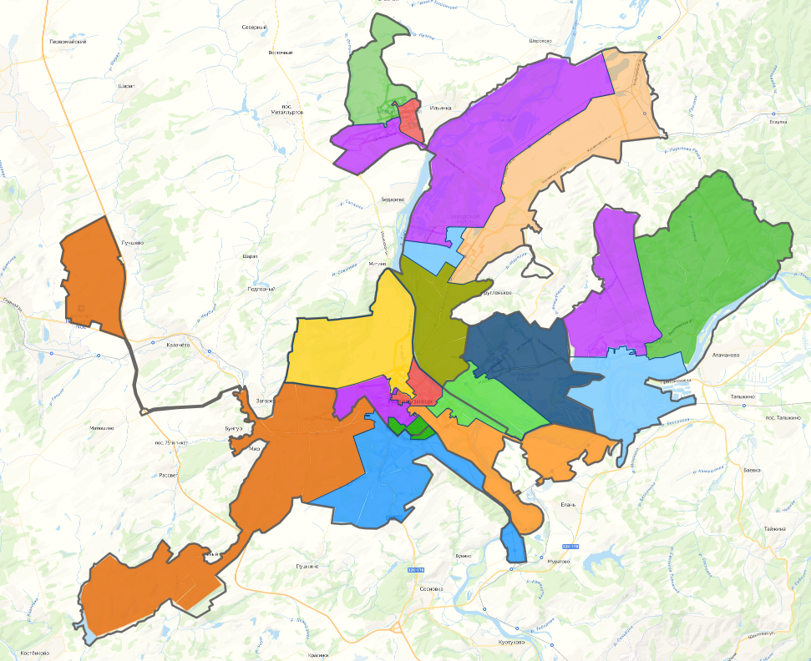
Новая схема избирательных округов на срок 2026-2036 гг.
1
2
3
6
5
8
4
9
14
7
15
13
11
10
16
18
12
17

Slide 8
Мероприятие политической партии, связанное с выдвижением кандидатов
Извещение избирательным объединением о проведении открытых мероприятий
 в письменной форме:
Министерства юстиции по Кемеровской области – Кузбассу
Избирательной комиссии, организующей выборы
Срок извещения о мероприятии
в пределах населенного пункта, где расположен орган
за пределами населенного пункта, где расположен орган
не позднее чем за 1 день до дня мероприятия
не позднее чем за 3 дня до дня мероприятия

Slide 9
Мероприятие политической партии, связанное с выдвижением кандидатов
Извещение избирательным объединением о проведении открытых мероприятий
 в письменной форме
Должно содержать:
дату,
время и место проведения мероприятия,
наименование выборов,
наименование органа избирательного объединения, уполномоченного в соответствии с уставом принимать решение о выдвижении кандидатов, списка кандидатов,
контактный телефон и контактное лицо.
 Извещение в адрес избирательной комиссии может быть доставлено представителем избирательного объединения:
лично,
нарочным (с проставлением отметки на предоставленной представителем избирательного объединения копии извещения),
передано через раздел «Электронная форма обращения»
на официальном сайте Избирательной комиссии Кемеровской области - Кузбасса в сети «Интернет»,

Slide 10
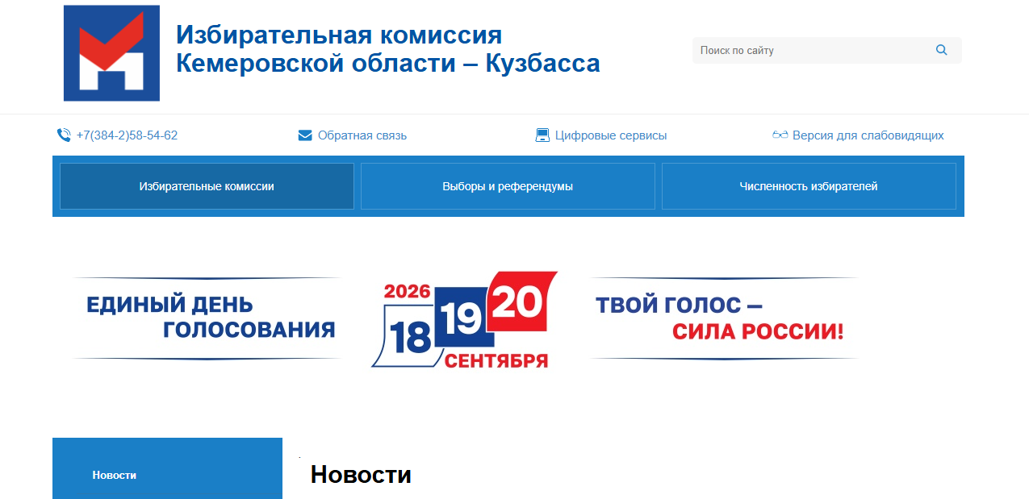
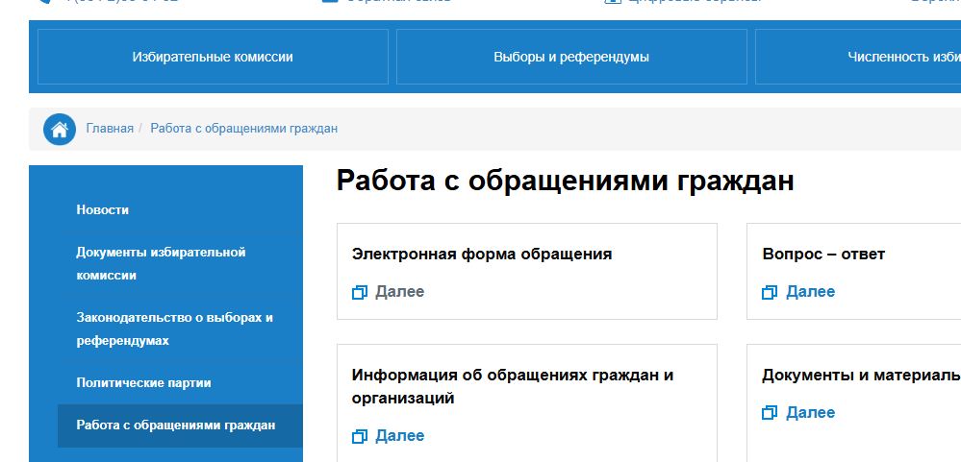

Slide 11

ОСНОВНЫЕ ЭТАПЫ ИЗБИРАТЕЛЬНОЙ КАМПАНИИ
ПО ВЫБОРАМ ДЕПУТАТОВ НОВОКУЗНЕЦКОГО ГОРОДСКОГО СОВЕТА НАРОДНЫХ ДЕПУТАТОВ
➢ | Принятие решения о назначении выборов | 30.06.2026
➢ | Опубликование этого решения | 02.07.2026
➢ | Выдвижение кандидатов (списков кандидатов) | 02.07.2026 - до 18.00 часов 23.07.2026
➢ | Сбор подписей избирателей в поддержку выдвижения кандидатов (списков кандидатов) для непарламентских партий | Со дня, следующего за днем заверения списка
➢ | Открытие избирательными объединениями специального избирательного счёта | После регистрации уполномоченных представителей по фин. вопросам до представления документов на регистрацию списка кандидатов
➢ | Представление документов для регистрации кандидатов (списков кандидатов) | Не позднее 18.00 часов 10.08.2026
➢ | Предвыборная агитация на ТВ и в газете | до 00.00 18.09.2026 с 22.08.2026 по 18.09.2026
➢ | Голосование избирателей | 18,19,20.09.2026
➢ | Представление итогового финансового отчета | Не позднее чем через 30 дней со дня официального опубликования результатов выборов

Slide 12
Специализированное программное изделие
«Подготовка сведений о кандидатах, уполномоченных представителях, доверенных лицах»
Предназначено для обеспечения подготовки избирательными объединениями и кандидатами в электронном виде необходимых сведений, вывода их на бумажный носитель, предоставления их в избирательные комиссии и последующего импорта в базу данных ГАС «Выборы»
Модуль «Избирательное объединение»
Подготовка документов, представляемых в организующую избирательную комиссию (списки кандидатов, сведения о доверенных лицах ИО, уполномоченных представителях)
Модуль «Кандидат»
Подготовка документов о себе, своих доверенных лицах, уполномоченных представителях по фин.вопросам

Slide 13
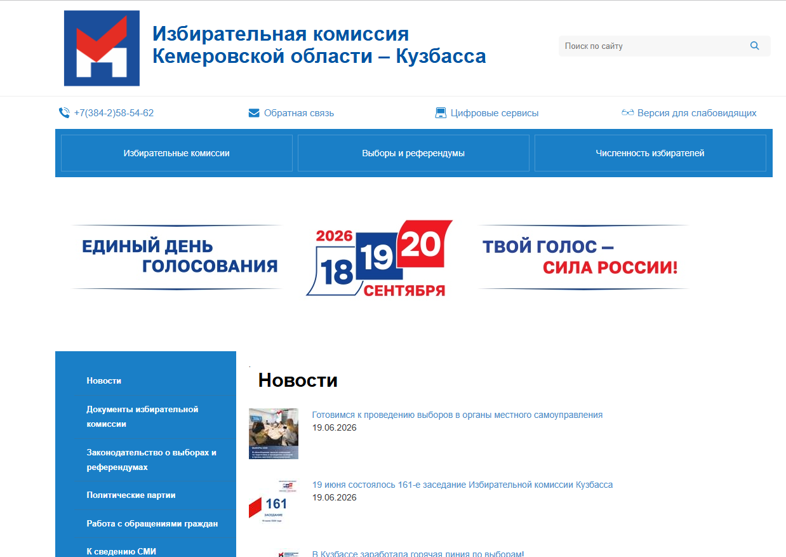
Специализированное программное изделие
«Подготовка сведений о кандидатах, уполномоченных представителях, доверенных лицах»
http://www.kemerovo.izbirkom.ru/

Slide 14
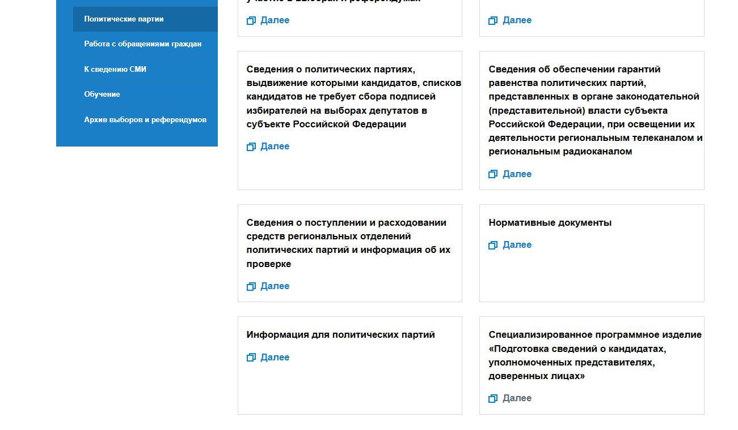

Slide 15
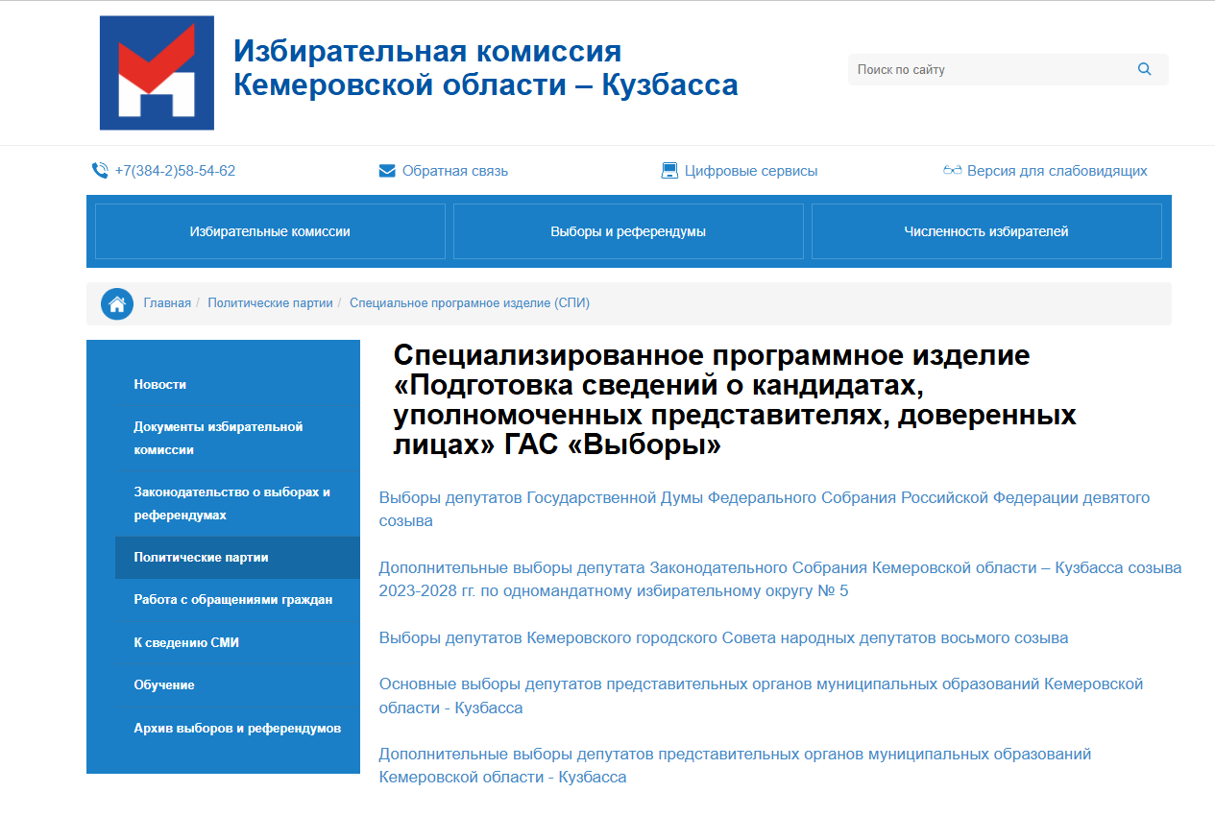

Slide 16
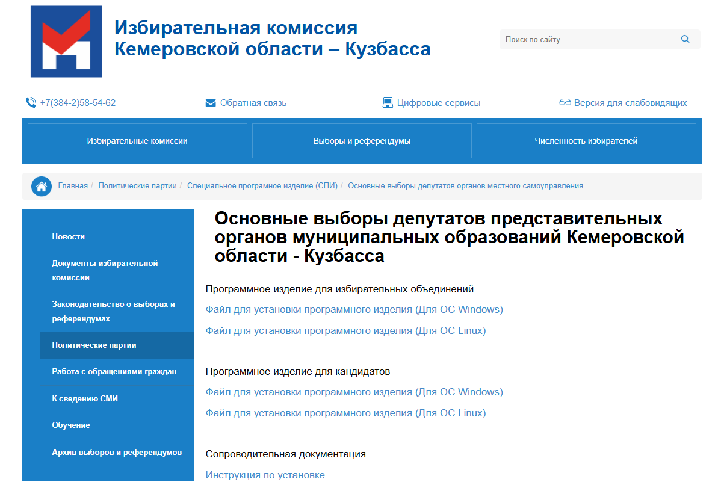

Slide 17
Правила оформления документов
по выдвижению единых списков кандидатов и кандидатов по округам
На заявлении кандидата о его согласии баллотироваться, изготовленном на бумажном носителе (в том числе с использованием технических средств), подпись кандидата, дата написания заявления, а также полностью фамилия, имя, отчество проставляются кандидатом собственноручно
копия паспорта, копии документов, подтверждающих указанные в заявлении сведения о профессиональном образовании, основном месте работы или службы, о занимаемой должности (роде занятий), а также о том, что кандидат является депутатом на непостоянной основе ЗАВЕРЯЕТСЯ:
На кандидатов из единого списка
УПОЛНОМОЧЕННЫМ ПРЕДСТАВИТЕЛЕМ
На кандидатов из списка по одномандатным округам
СОБСТВЕННОРУЧНО КАНДИДАТОМ
Заверительная запись:
Верно дата
Подпись, расшифровка подписи

Slide 18
СВЕДЕНИЯ
О РАЗМЕРЕ И ОБ ИСТОЧНИКАХ ДОХОДОВ, ИМУЩЕСТВЕ, ПРИНАДЛЕЖАЩЕМ
КАНДИДАТУ (СУПРУГУ И НЕСОВЕРШЕННОЛЕТНИМ ДЕТЯМ) НА ПРАВЕ
СОБСТВЕННОСТИ, О СЧЕТАХ (ВКЛАДАХ) В БАНКАХ, ЦЕННЫХ БУМАГАХ
Приложение 1 к № 67-ФЗ от 12.06.2002 «О гарантиях избирательных прав и права на участие в референдуме граждан Российской Федерации»
Доходы (включая пенсии, пособия, иные выплаты) указываются за год, предшествующий году назначения выборов – доходы за 2025 год
Сведения, за исключением сведений о доходах, указываются по состоянию на первое число месяца, в котором осуществлено официальное опубликование решения о назначении выборов, а именно на 1 июля 2026 года
Письмо ЦИК России от 10.05.2023 N 06-08/2191 «О направлении Правил оформления сведений о кандидатах, избирательных объединениях, в том числе с использованием ГАС «Выборы»

Slide 19
Специальный избирательный счет
открывается избирательным объединением, кандидатом по одномандатному избирательному округу после подачи документов на выдвижение.
Избирательный счет избирательного объединения
открывается уполномоченным представителем
по финансовым вопросам, после его регистрации
избирательной комиссией
Избирательный счет кандидата открывается самим кандидатом, либо его уполномоченным по финансовым вопросам
с разрешения соответствующей комиссии в филиале публичного акционерного общества «Сбербанк России»
Избирательное объединение, кандидат, создавшие избирательные фонды, обязаны вести учет поступления и расходования денежных средств избирательного фонда избирательного объединения
Избирательное объединение, кандидат не позднее чем через три дня со дня открытия счета представляют в избирательную комиссию, организующую подготовку и проведение выборов в органы местного самоуправления, окружную избирательную комиссию соответственно реквизиты специального избирательного счета.

Slide 20
Уполномоченный представитель по финансовым вопросам
Кандидат, выдвинутый по избирательному округу, ВПРАВЕ
избирательные объединения, выдвинувшие списки кандидатов, ОБЯЗАНЫ
назначить уполномоченного представителя по финансовым вопросам
Уполномоченный представитель кандидата, избирательного объединения по финансовым вопросам осуществляет свои полномочия на основании нотариально удостоверенной и оформленной в установленном законом порядке доверенности, которая выдается кандидатом, избирательным объединением
Регистрация УПФ
осуществляется в течение трёх дней со дня обращения
кандидата в ОИК
Избирательного объединения в организующую ТИК
Срок действия доверенности не должен превышать срока полномочий уполномоченных представителей по финансовым вопросам.
Срок полномочий УПФ начинается со дня его регистрации и истекает через 60 дней со дня голосования.

Slide 21
ИЗБИРАТЕЛЬНЫЙ ФОНД ИЗБИРАТЕЛЬНОГО ОБЪЕДИНЕНИЯ
Избирательные объединения, выдвинувшие списки кандидатов, для финансирования своей избирательной кампании обязаны создать ИЗБИРАТЕЛЬНЫЕ ФОНДЫ после регистрации их уполномоченных представителей по финансовым вопросам до представления на регистрацию списков кандидатов
собственных средств избирательного объединения, которые в совокупности не могут превышать 50% от предельной суммы
15 000 000 руб.
Предельный размер
избирательного фонда избирательного объединения
30 000 000 руб.
формируются за счет:
добровольных пожертвований граждан*, каждое из которых не может превышать 0,1% от предельной суммы всех расходов
30 000 руб.
добровольных пожертвований юр.лиц*, каждое из которых не может превышать 1% от предельной суммы всех расходов
300 000 руб.
* Минимальный размер добровольных пожертвований граждан и юридических лиц в избирательные фонды избирательных объединений составляет 3 % от величины прожиточного минимума на душу населения в целом по Российской Федерации (18939 руб.) = 568,17 руб.

Slide 22
ИЗБИРАТЕЛЬНЫЙ ФОНД КАНДИДАТА
Кандидаты обязаны создать собственные избирательные фонды для финансирования своей избирательной кампании в период после письменного уведомления окружной избирательной комиссии о своем выдвижении (самовыдвижении) до представления документов для их регистрации этой избирательной комиссией
собственных средств кандидата, которые не могут превышать 10% от предельной суммы - 300 000 руб.
Предельный размер
избирательного фонда избирательного объединения
3 000 000 руб.
формируются за счет:
средств, выделенных кандидату выдвинувшим его избирательным объединением, которые не могут превышать 30% - 900 000 руб.
добровольных пожертвований граждан*, которые не могут превышать 5% от предельной суммы всех расходов
150 000 руб.
добровольных пожертвований юр.лиц*, каждое из которых не может превышать 20% от предельной суммы всех расходов
600 000 руб.
* Минимальный размер добровольных пожертвований граждан и юридических лиц в избирательные фонды избирательных объединений составляет 3 % от величины прожиточного минимума на душу населения в целом по Российской Федерации (18939 руб.) = 568,17 руб.

Slide 23
ПРЕДВЫБОРНАЯ АГИТАЦИЯ
Агитационный период для избирательного объединения начинается со дня принятия им решения о выдвижении кандидата, кандидатов, списка кандидатов до 00-00 часов 18 сентября 2026 года.
Важно учитывать, что проведение агитации методами, требующими материальных затрат (например, изготовление агитационных материалов), возможно только после создания избирательного фонда и при условии оплаты из него.
ПРЕДВЫБОРНАЯ ПРОГРАММА ПАРТИИ
не позднее чем за 10 дней до дня голосования
публикуется не менее чем в одном муниципальном периодическом печатном издании
размещает ее на своем сайте (ином сайте) в информационно-телекоммуникационной сети "Интернет"
ИЛИ
в течение указанного срока представляется в избирательную комиссию, организующую выборы, копия указанной публикации и (или) сообщается адрес сайта в информационно-телекоммуникационной сети "Интернет".
При опубликовании предвыборной программы в периодическом печатном издании используется бесплатная печатная площадь, либо оплачивается из средств избирательного фонда политической партии.

Slide 24


ПРЕДВЫБОРНАЯ АГИТАЦИЯ
Проведение жеребьевки в целях определения порядка,
в котором в избирательном бюллетене помещаются наименования политических партий и эмблемы избирательных объединений, зарегистрировавших списки кандидатов, в одноцветном исполнении
Не позднее
20 августа
2026 года
Проведение жеребьевки по распределению
бесплатного эфирного времени и бесплатных печатных площадей между зарегистрированными кандидатами, избирательными объединениями, выдвинувшими зарегистрированные списки кандидатов
Агитационный период в СМИ с 22.08.2026 по 18.09.2026

Slide 25

Доверенные лица
Избирательное объединение, выдвинувшее список кандидатов вправе назначить
до 20 доверенных лиц
Кандидат вправе назначить до 5 доверенных лиц
Полномочия доверенных лиц прекращаются одновременно с прекращением агитационного периода (в 00-00 часов 18 сентября 2026 года), а также досрочно по решению кандидата, избирательного объединения либо вместе с утратой статуса назначившим их кандидатом или с утратой статуса кандидатами, включенными в список кандидатов, который выдвинут избирательным объединением, назначившим этих доверенных лиц
Доверенными лицами не могут быть кандидаты, лица, замещающие государственные или выборные муниципальные должности, главы местных администраций, работники аппаратов избирательных комиссий, лица, включенные в реестр иностранных агентов, лица, сведения о которых включены в единый реестр сведений о лицах, причастных к деятельности экстремистской или террористической организации. Государственные и муниципальные служащие могут быть назначены доверенными лицами при условии их освобождения от исполнения служебных обязанностей на период исполнения полномочий доверенного лица. Регистрация доверенного лица, являющегося государственным или муниципальным служащим, осуществляется при условии представления в соответствующую избирательную комиссию приказа об освобождении его от исполнения служебных обязанностей (в том числе на период отпуска).

Slide 26
НАБЛЮДАТЕЛИ
Могут назначаться:
Избирательными объединениями, зарегистрировавшими списки кандидатов, выдвинувшими зарегистрированного кандидата
Зарегистрированными кандидатами
Общественной палатой РФ,
Общественной палатой Кемеровской области – Кузбасса
в каждую УИК, ТИК, ОИК
не более 3 наблюдателей на каждый день голосования, которые имеют право поочередно осуществлять наблюдение в помещении для голосования, помещении, в котором осуществляется прием протоколов об итогах голосования, суммирование данных этих протоколов и составление протокола об итогах голосования на соответствующей территории
Одно и то же лицо может быть назначено наблюдателем только в одну комиссию
Субъекты назначения, назначившие наблюдателей в участковые комиссии и территориальные комиссии, не позднее чем за три дня до первого дня голосования представляют Список назначенных наблюдателей, подписанный субъектом назначения и заверенный печатью в комиссию, организующую подготовку и проведение выборов в органы местного самоуправления – в ТИК Центрального района не позднее 14 сентября 2026 года на бумажном носителе и в машиночитаемом виде.
В последний день приема Списка назначенных наблюдателей он может быть представлен в соответствующую комиссию не позднее времени окончания работы комиссии.

Slide 27

УСПЕШНОЙ ИЗБИРАТЕЛЬНОЙ КАМПАНИИ!

